Slide 1
Муниципальное бюджетное дошкольное образовательное учреждение «Детский сад общеразвивающего вида №101» муниципального образования города Братска
«Экологическое образование в дошкольном учреждении для устойчивого развития»
Старший воспитатель
Красавина Кристина Владимировна

Slide 2
Межрегиональное сетевое партнерство
«Учимся жить устойчиво в глобальном мире:
Экология. Здоровье. Безопасность»
(программа УНИТВИН/ЮНЕСКО)
partner-unitwin.net

Slide 4
Нормативные документы:
Основы государственно политики в области экологического образования России до 2013 года»
«Концепция общего экологического образования»

Slide 5
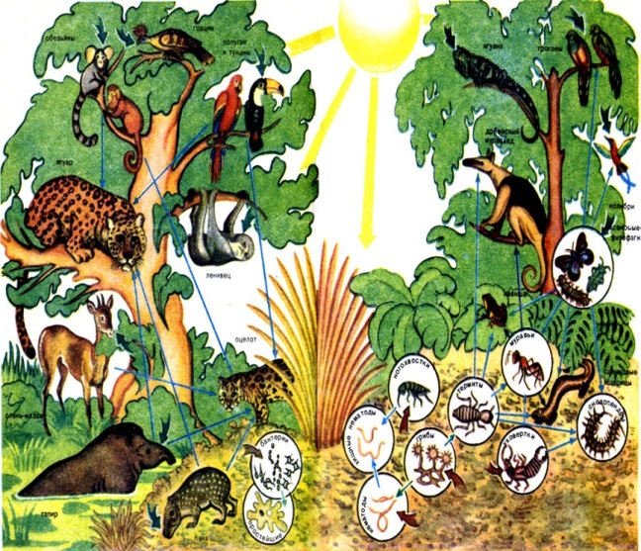
ЭКОЛОГИЧЕСКОЕ ОБРАЗОВАНИЕ
ПРИРОДООХРАННОЕ
ИНТЕГРИРОВАННОЕ
КУЛЬТУРОЛОГИЧЕСКОЕ
КЛАССИЧЕСКОЕ
Э К О Л О Г И Ч Е С К О Е О Б Р А З О В А Н И Е
ЭКОЛОГИЧЕСКОЕ ОБРАЗОВАНИЕ
ДЛЯ УСТОЙЧИВОГО РАЗВИТИЯ

Slide 6
ЭКОЛОГИЧЕСКАЯ КУЛЬТУРА ЧЕЛОВЕКА
Экологически
целесообразный ЗОЖ
Экологическая
познавательная модель
Экологическая этика
Экологическое
мышление
Экологическое сознание
Ценности
Толерантность
Опыт деятельности
Экологическое
ответственное
поведение
Экологическая
грамотность
Экологическое образование
Экологическое образование для устойчивого развития

Slide 7
Декларация по УР (2002г) | Концепция общего ЭО в интересах УР (2010г) | ФГОС ДО
Принципы достижения устойчивого человеческого развития – как 4 основы образования: - Научиться осознавать - Научиться делать - Научиться сосуществовать, жить вместе, научиться жить с другими - Учиться жить | Содержательные линии ЭОУР: - «Учусь экологическому мышления» - «Учусь управлять собой» - «Учусь действовать» | Целевые ориентиры на этапе завершения дошкольного возраста

Slide 8
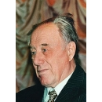
«Зеленые аксиомы» это экологический императив
Никита Николаевич Моисеев:
«это та граница допустимой активности человека, которую он не имеет права переступать ни при каких обстоятельствах»

Slide 9
Экологическое образование для устойчивого развития
ФГОС ДО
Постановление правительства РФ от 23.05.2015г №497
«О федеральной целевой программе развития образования на 2016-2020гг»

Slide 10
Условия для экологического образования в ДОУ для устойчивого развития
РОДИТЕЛИ
Психолого-педагогическое
просвещение
ДЕТИ
Формирование экологической культуры, экологических привычек
ЭО УР
РППС
Проектирование и реализация развивающей экологически безопасной среды
ПЕДАГОГИ
Повышение квалификации и самообразование , освоение технологий ОУР
СОЦИАЛЬНЫЕ ПАРТНЕРЫ
Сетевое партнерство в проектной деятельности

Slide 11
Самая известная в России площадь, расположенная к востоку от Кремля — официальной резиденции президента. На Красной площади находятся Храм Василия Блаженного и Государственный исторический музей.

Slide 12
Собор Василия Блаженного

Slide 13
Дворцовый мост

Slide 14
Никольский Морской собор в Кронштадте

Slide 15
Большой Петергофский Дворец

Slide 16
Казанский Кремль

Slide 17
Дворцовая Площадь

Slide 18
ЕКАТЕРИНИНСКИЙ ДВОРЕЦ И ПАРК

Slide 19
Исаакиевский собор

Slide 20
Храм Спаса на Крови

Slide 21
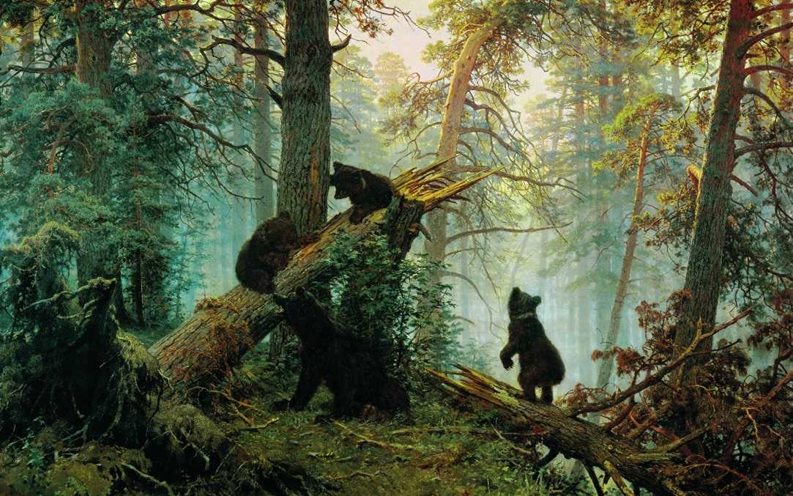
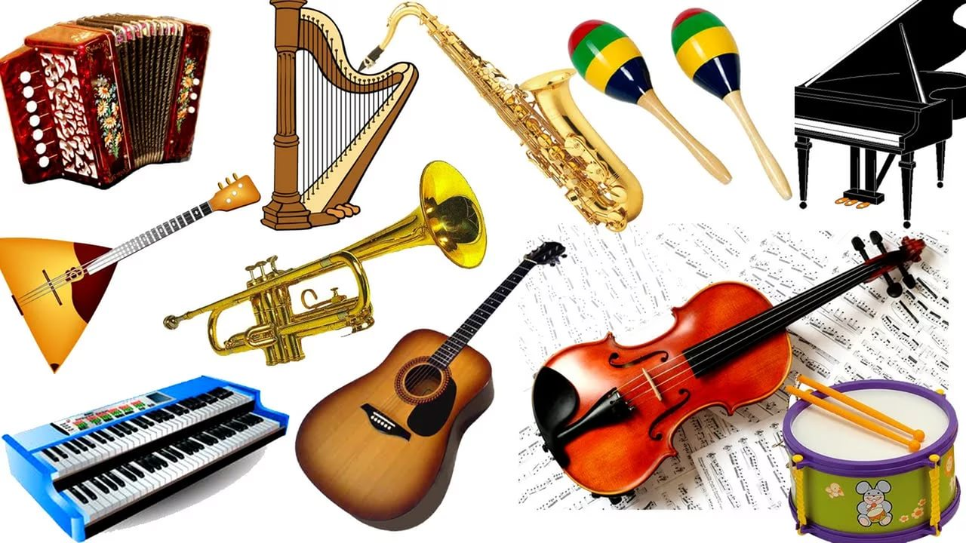
КУЛЬТУРНОЕ НАСЛЕДИЕ

Slide 22
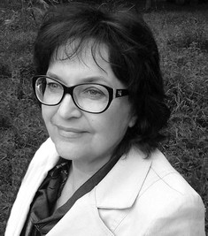
http://partner-unitwin.net
Елена Николаевна Дзятковская
доктор биологических наук, профессор, руководитель сетевой кафедры ЮНЕСКО факультета глобальных процессов МГУ им. М.В. Ломоносова при ФГБНУ «Институт стратегии развития образования»

Slide 23
Экологическое образование для устойчивого развития в условиях детского сада

Slide 24
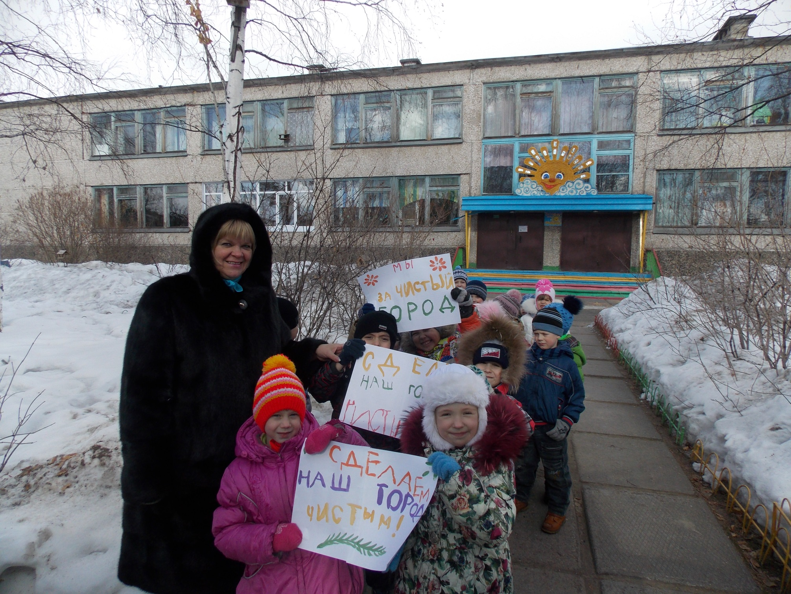
АКЦИИ «Мы за чистый город!»

Slide 27
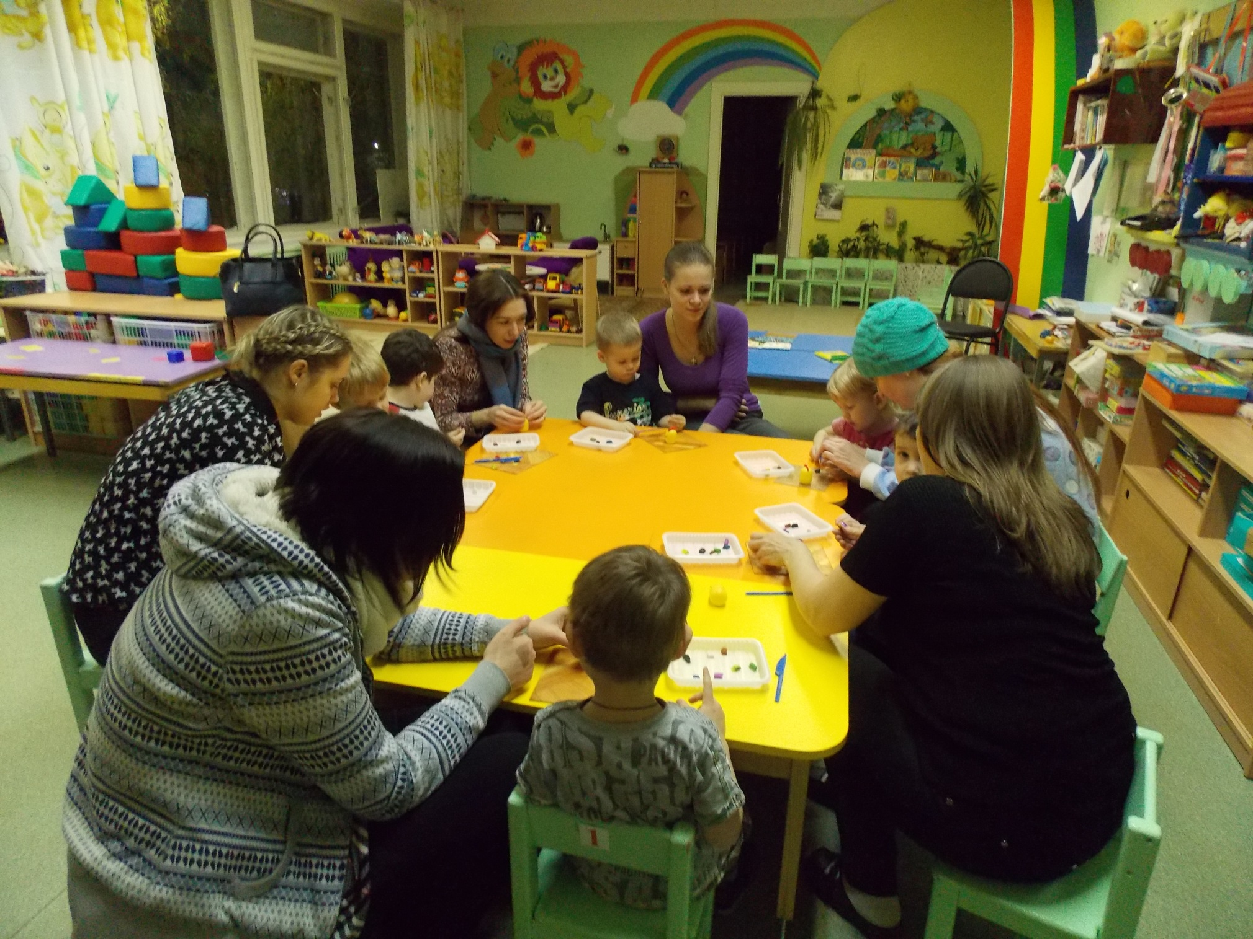

Slide 28
Экологические праздники

Slide 30
Наблюдение за объектами живой природы

Slide 31
Посадка лука. Эксперимент.

Slide 32
Посадка семян в огороде весной

Slide 33
Сделано руками родителей

Slide 34
Жители нашего огорода

Slide 35
ИЗ НЕНУЖНОГО – В ПОЛЕЗНОЕ!

Slide 36
СУХОЙ АКВАРИУМ

Slide 37
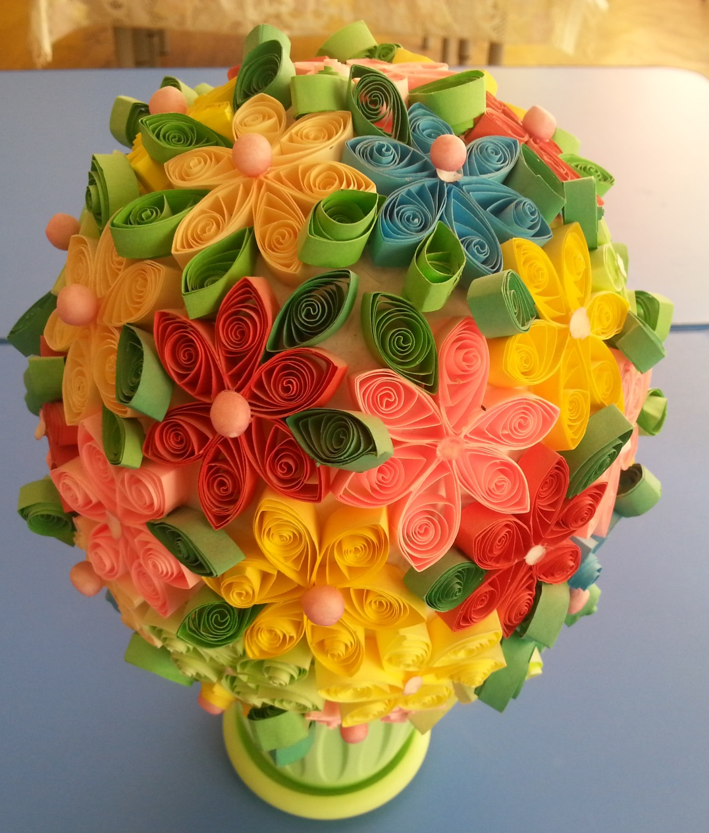
КРАСОТА РУКОТВОРНОГО МИРА

Slide 38
ПРОГУЛОЧНЫЕ УЧАСТКИ

Slide 43
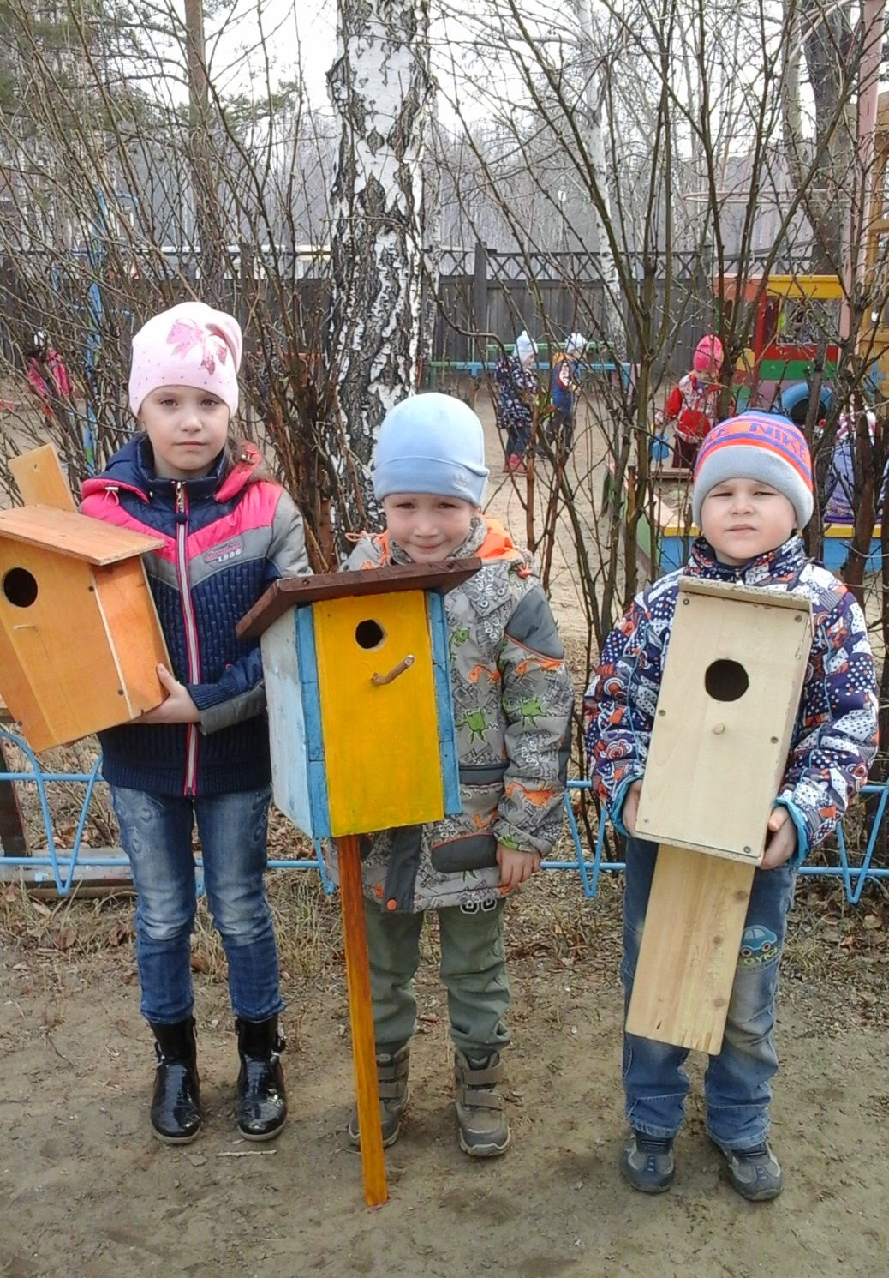
Забота о птицах

Slide 44
КОРМУШКИ ДЛЯ ЗИМУЮЩИХ ПТИЦ

Slide 45
НАБЛЮДЕНИЯ ЗА БЕЛКОЙ

Slide 46
ПРИЗЫВАЕМ БЕРЕЧЬ ПРИРОДУ

Slide 47
УЧИМСЯ РАБОТАТЬ В КОМАНДЕ И СОТРУДНИЧАТЬ!
ЭКСПЕРИМЕНТЫ С ВОДОЙ

Slide 48
ОБИТАТЕЛИ ВОДЫ В ОПАСНОСТИ!
УЧИМСЯ ДЕЛАТЬ ВЫВОДЫ

Slide 49
МЫ РАЗНЫЕ, НО МЫ ВМЕСТЕ! ОБЩИЕ ПРОБЛЕМЫ РЕШАЕМ СОВМЕСТНО!

Slide 50
ПУТЕШЕСТВИЕ БЕЗ ЭКОЛОГИЧЕСКОГО СЛЕДА

Slide 52
Учимся управлять своими желаниями

Slide 53
УЧИМСЯ ВНОСТЬ ВКЛАД В ОБЩЕЕ ДЕЛО!

Slide 54
ПОСАДИМ НЕ ОДНО ДЕРЕВО, А ЦЕЛЫЙ ЛЕС!

Slide 55
ДАДИМ ЖИЗНЬ ДЕРЕВЬЯМ!

Slide 56
УХОД ЗА ДЕРЕВЬЯМИ

Slide 57
МУЗЕЙ – КАК СРЕДСТВО СОХРАНЕНИЯ КУЛЬТУРНОГО НАСЛЕДИЯ

Slide 59
ЗАБОТА О КУЛЬТУРНОМ НАСЛЕДИИ

Slide 60
ПОМНИМ… ГОРДИМСЯ!

Slide 61
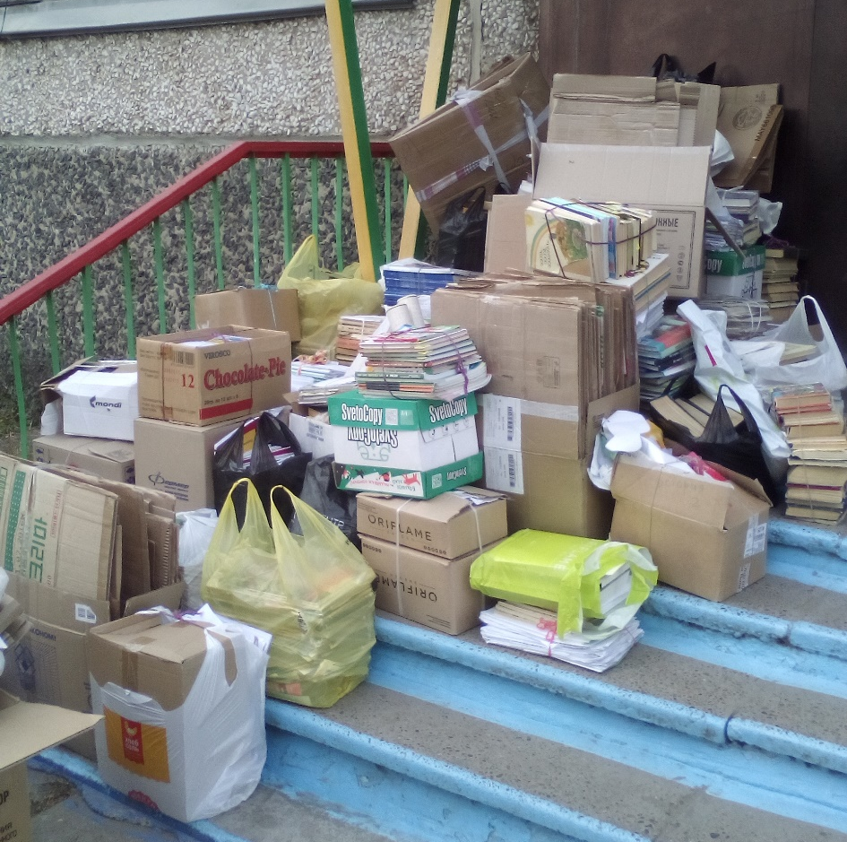
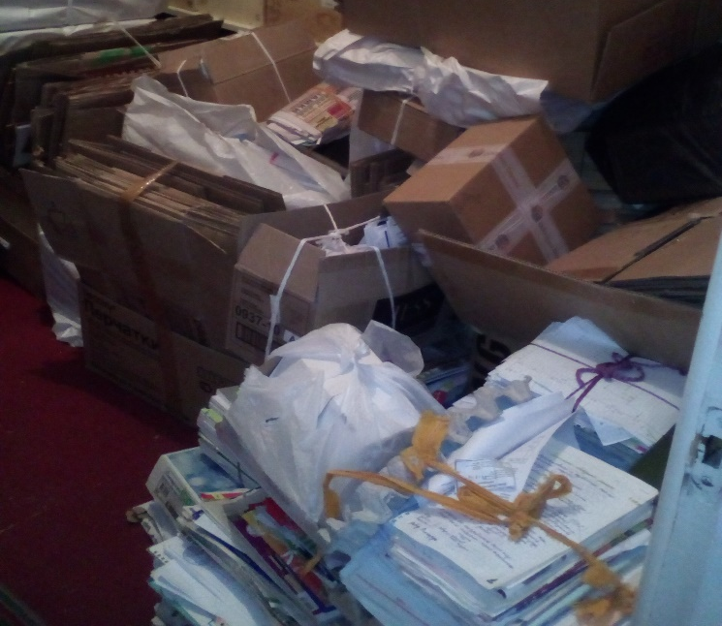
Акция «Сдай макулатуру- спаси дерево»
Общими усилиями
собрано 31.11.2018г более 1000 кг!

Slide 62
Деловая познавательная игра «Экологический калейдоскоп»

Slide 63
ЗАДАНИЕ 1 «ЗНАЕТЕ ЛИ ВЫ?»

Slide 64
ЗАДАНИЕ2 «ВСЯ ПРАВДА О МУСОРЕ»

Slide 65
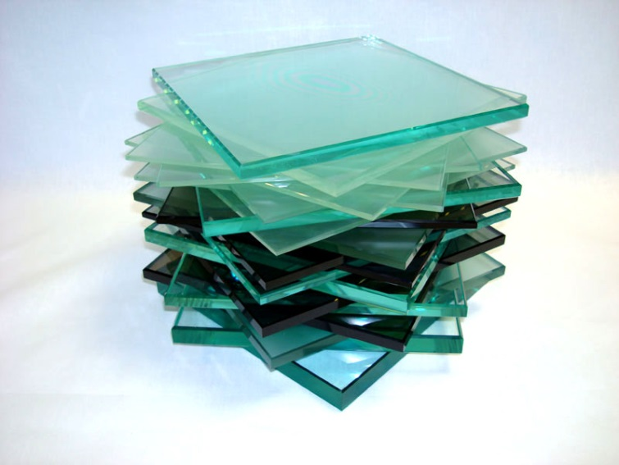
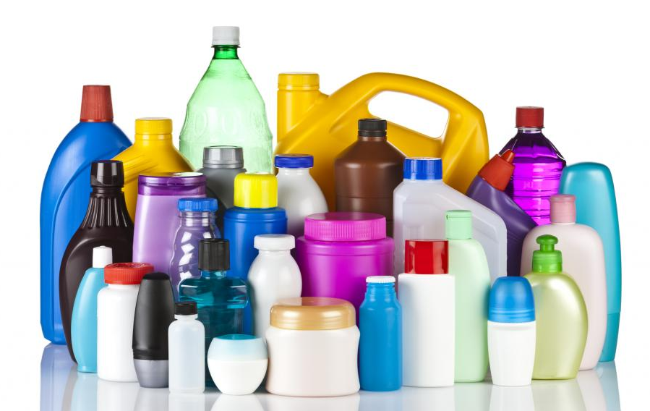
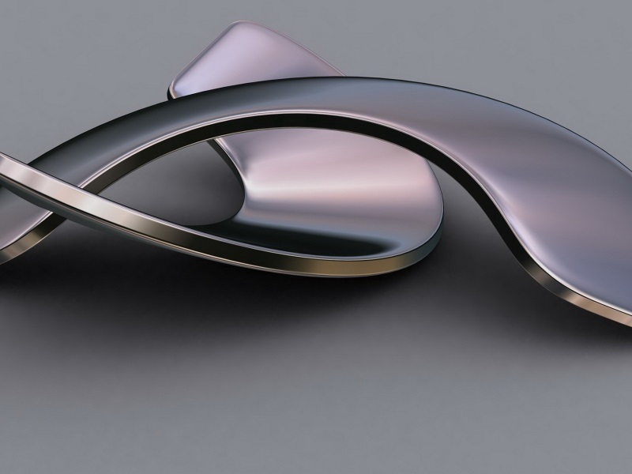
ВОПРОС №1

Slide 66
ВОПРОС №2
РАССОРТИРОВАТЬ
СОБРАТЬ В ОДНОМ МЕСТЕ
РАСКРОШИТЬ

Slide 67
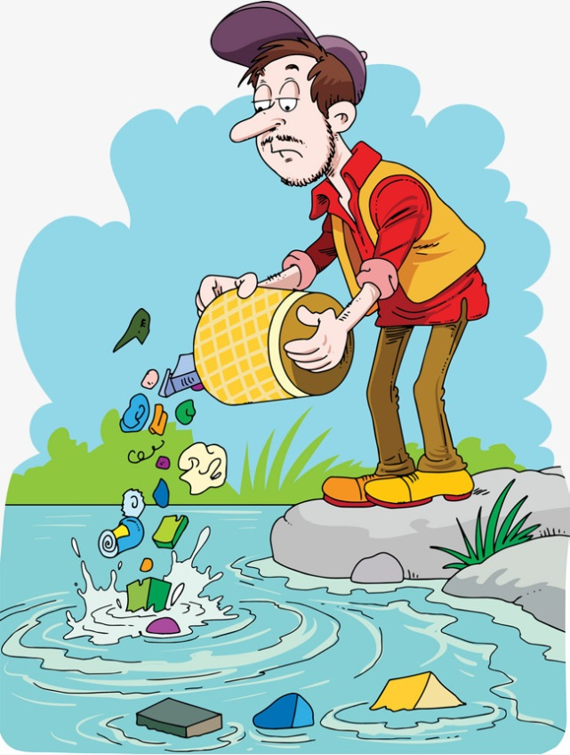
ВОПРОС №3
КОМПОСТИРОВАТЬ
СЖЕЧЬ ПРИ СПЕЦИАЛЬНЫХ УСЛОВИЯХ
ПЕРЕПЛАВИТЬ

Slide 68
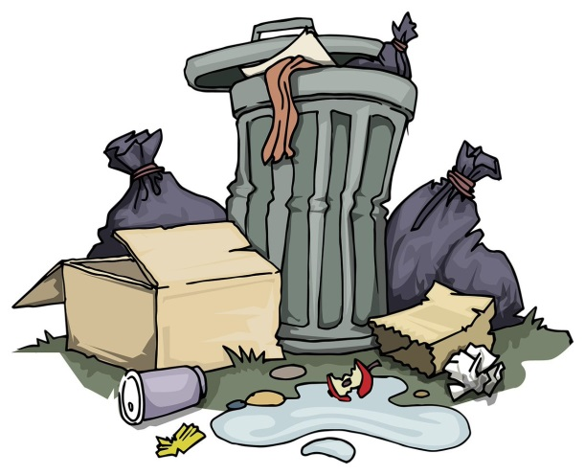
ВОПРОС №4
ЗАЩИТА ПОВЕРХНОСТИ ЗЕМЛИ И ГРУНТОВЫХ ВОД
ОГРАЖДЕНИЕ МЕСТА СВАЛКИ
УКОМПЛЕКТОВАННЫЕ СООТВЕТСТВУЮЩЕЙ ТЕХНИКОЙ

Slide 69
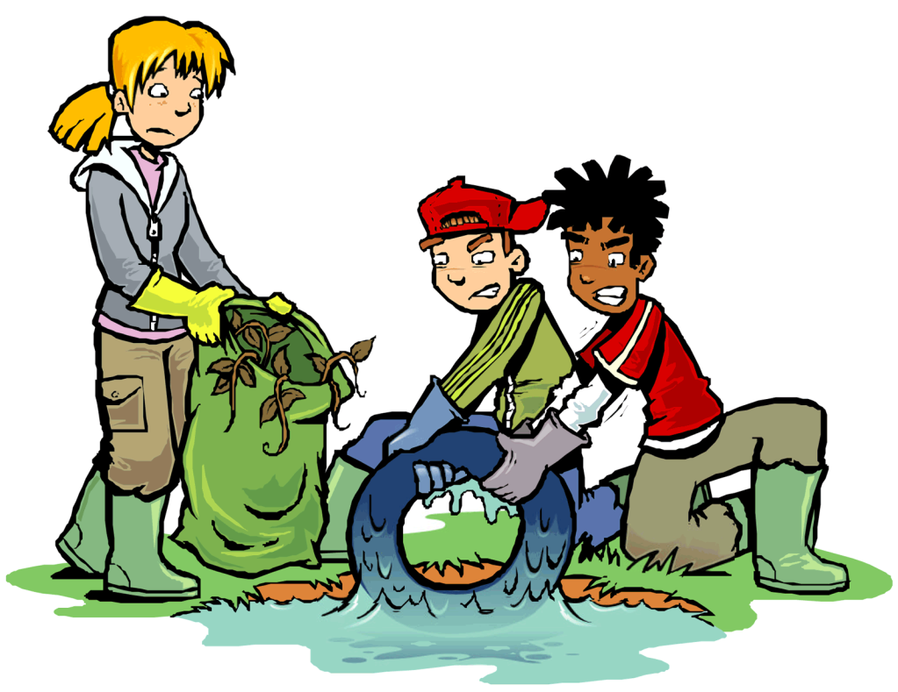
ВОПРОС №5
БЫТОВОЙ МУСОР
ПЕСТИЦИДЫ
МИНЕРАЛЬНЫЕ УДОБРЕНИЯ

Slide 70
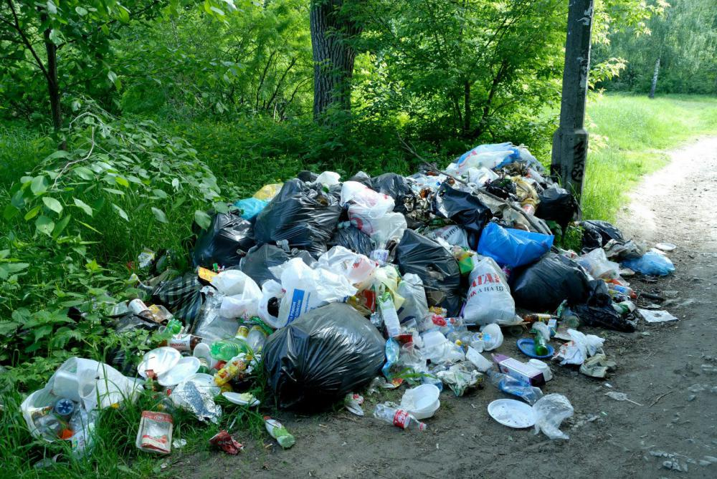
ВОПРОС №6
10 ЛЕТ
50 ЛЕТ
100 И БОЛЕЕ

Slide 71
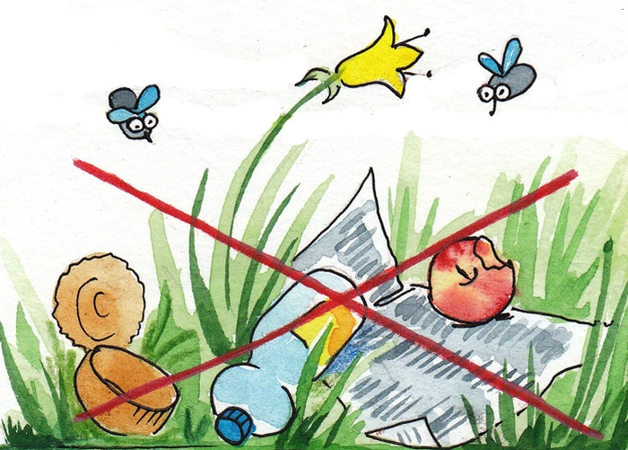
ВОПРОС №7
1-2 ГОДА
5-8 ЛЕТ
20 И БОЛЕЕ

Slide 72
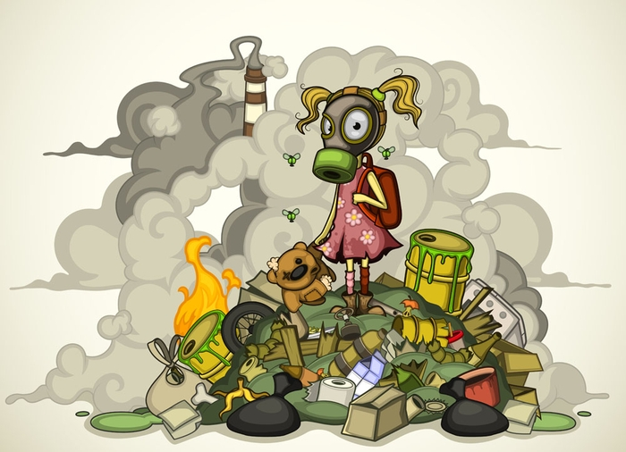
ВОПРОС №8
ГАРБОЛОГИЯ – это НАУКА О ДОМЕ
ГАРБОЛОГИЯ - это НАУКА ОПОЧВЕ
ГАРБОЛОГИЯ – это НАУКА О МУСОРЕ

Slide 73
ЗАДАНИЕ 3 «ЗАКОНЧИ ФРАЗУ»

Slide 74
ЗАДАНИЕ 4

Slide 75
ЗАДАНИЕ 5 «МЕЖДУНАРОДНЫЕ ЭКОЛОГИЧЕСКИЕ АКЦИИ»

Slide 76
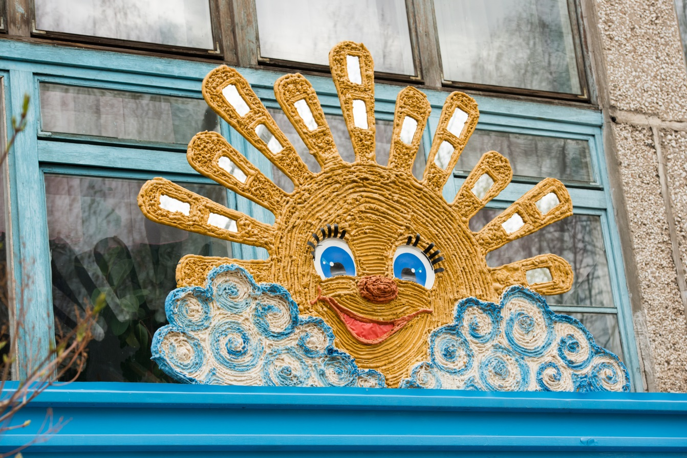
КОЛЛЕГИ!
ЖЕЛАЕМ ТВОРЧЕСКИХ ИДЕЙ
И УДАЧИ!

